Slide 1
标准单元建库
汇报人：赵越
Email：zhy910827@mail.nwpu.edu.cn
西北工业大学
2014年11月28日

Slide 2
Outline
1
环栅版图标准单元
2
标准单元版图➔标准单元库
3
LEF和LIB文件
4
存在的问题
5
下一步工作计划

Slide 3
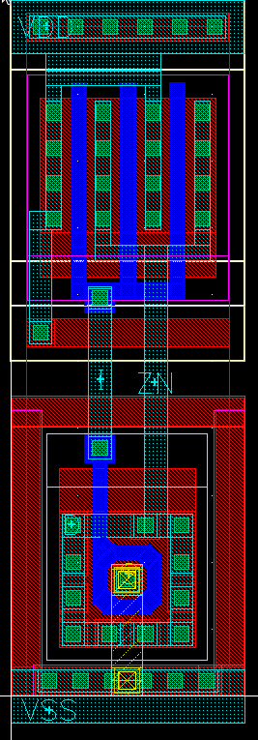
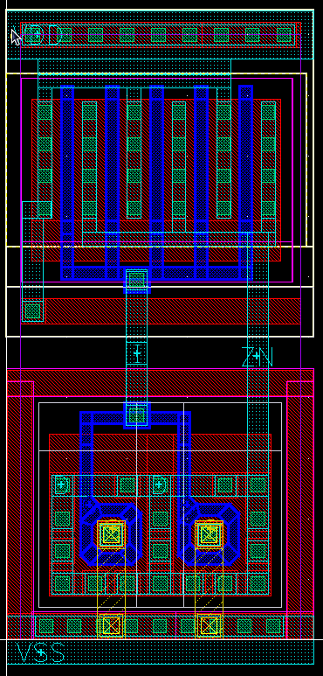
环栅版图标准单元
INV0
W=3.04
INV1
W=4.64
W
L

Slide 4
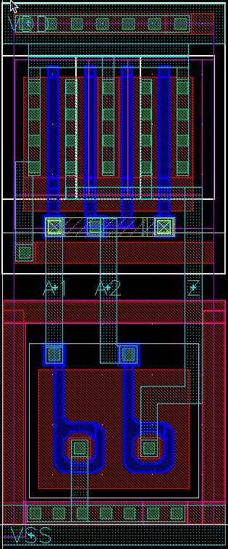
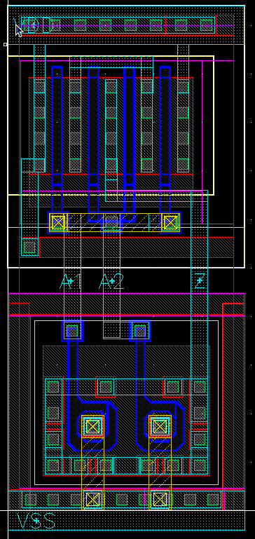
NAND0
W=4.0
NOR0
W=4.4
W
L

Slide 5
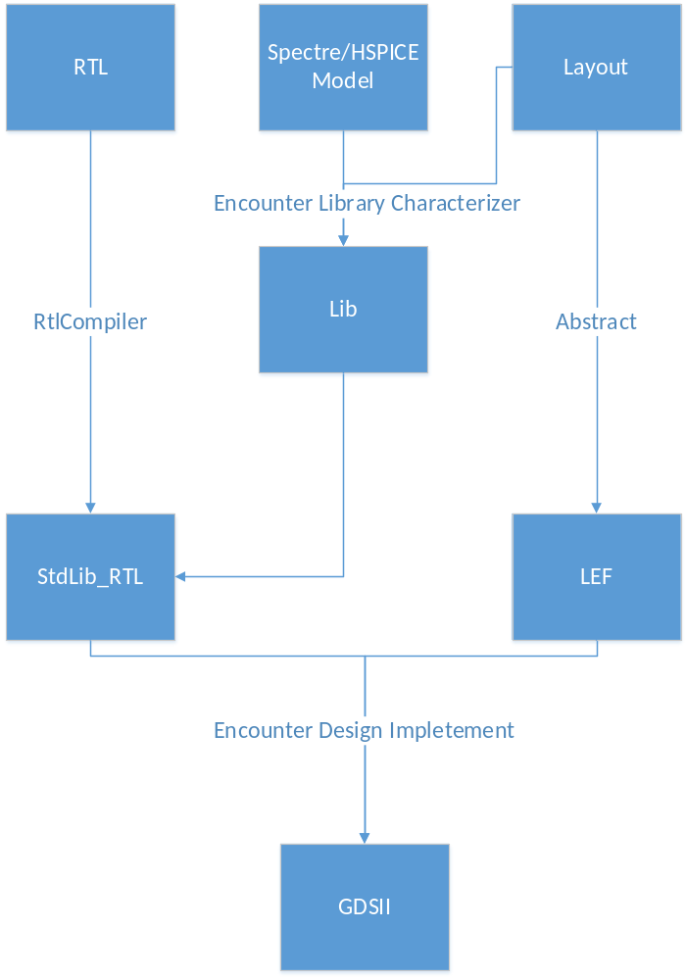
标准单元版图➔标准单元库

Slide 6
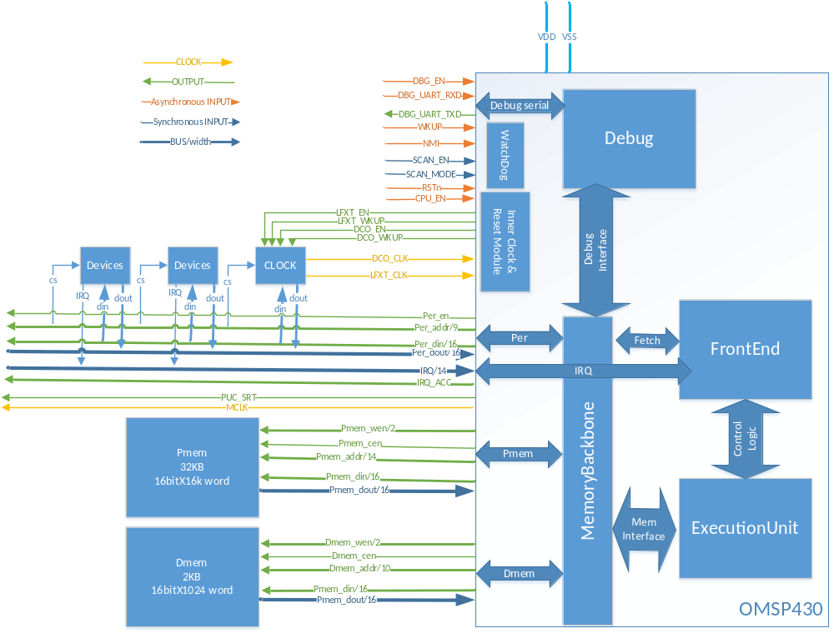
系统框图

Slide 7
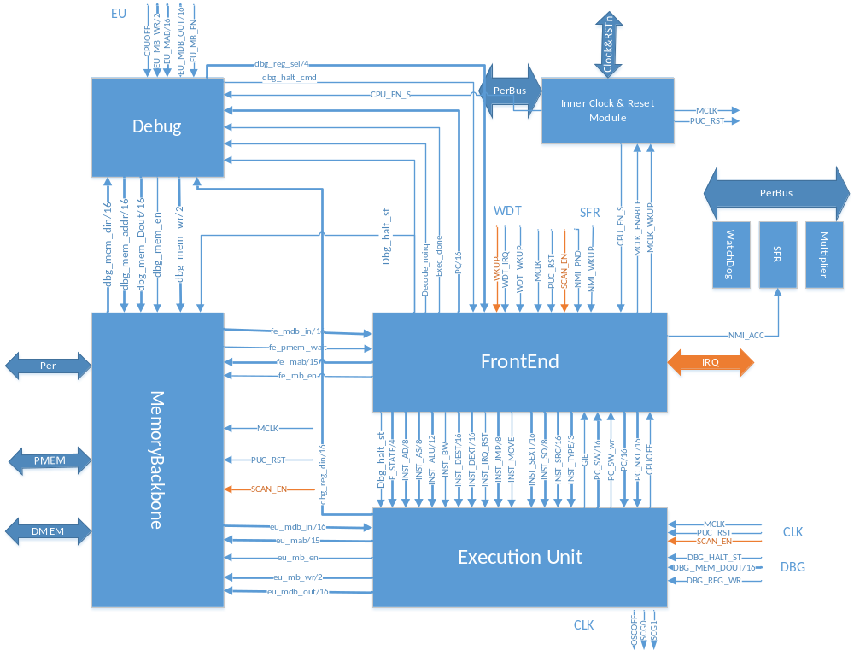
系统框图

Slide 8
下一步工作计划
ETS License
时序图
模块内部框图

